Slide 1
1. DBMS 의 기초
DataBase Management System – 데이터베이스를 관리하는 시스템
DB => 테이블을 모여 이루는 데이터 단위
데이터를 유지 보수하는 시스템 - CRUD(Create, Retrieve, Update, Delete)
대량의 데이터를 처리하는 시스템
대부분의 시스템 R>>>>>>>>>> RUD
검색에 치적화 (정렬)

Slide 2
정렬
빠른 검색을 위해서는 → 데이터는 반드시 정렬 (Sorting )되어 있어야함.
정렬이 되어있지 않으면 (최선 : 1 최악 : n, 평균: n/2) 평균적으로 전체 데이터의 절반필요
정렬이 되어있을 경우 데이터를 빠른 시간 안에 찾을 수 있다.
퀵정렬 / 힙정렬 계열이 주로 사용됨.

Slide 3
인덱스
이진검색 (Binary Search) -최대 log₂(N)번 내에 검색가능
B-Tree -최대 log₂(N)번 내에 검색 가능 -상용 DBMS 에서 가장 일반적을 많이 사용됨
데이터 추가/ 삭제/ 수정 할 때마다 정렬 /인덱스가 업데이트된다 .
데이터가 추가/삭제/변경될 때 마다 한가운데 / 왼쪽가운데 / 오른쪽 가운데 값을 미리 계산해 놓은 것 --> index

Slide 4
2. DBMS 종류
계층형 데이터베이스
네트워크형 데이터베이스
관계형 데이터베이스 (RDBMS)- mysql, mariadb, oracle…..
객체지향 데이터베이스
객체 관계형 데이터베이스 (ORDBMS)
NoSQL (not Only SQL) – mongoDB

Slide 5
RDBMS 란?
관계형(Relational) 데이터베이스 시스템
테이블 (table based) 기반의 dbms
테이블 – 컬럼형태의 데이터 저장 방식
테이블과 테이블간의 연관 관계를 이용해 필요한 정보를 구하는 방식
모델링은 E-R(Entity Ralationship) 모델을 사용
테이블 엔티티(기본) 와 릴레이션십(유도)테이블로 구분하는 방식

Slide 6
기본용어
Schema 스키마 – DB, 테이블 정의 내역
SQL Query쿼리 – SQL질의 언어, 대소문자를 가리지 않음
Primary Key(PK) 기본키 – 테이블에서 유일하게 지정되는 키
Foreign Key(FK) 외래키 – 어떤 테이블의 기본키가 다른 테이블 의 컬럼에 들어 있을 경우
Table 테이블 – 정보들의 묶음 단위
Column 컬럼 – 테이블을 구성하는 정보들
Record 레코드 – 테이블에 들어있는 여러가지 인스턴스
Domain Value 도메인 값 – 각 컬럼에서 나올 수 있는 후보 값

Slide 7
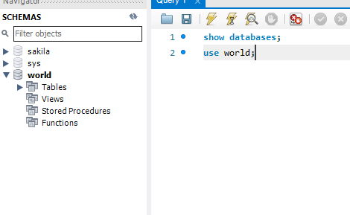
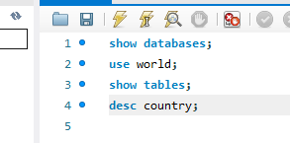
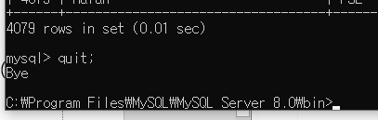
Mysql 기본 사용법
데이터 베이스의 리스트 확인 – show databases; (컨트롤+ 엔트 데이터베이스)
데이터 베이스중 하나를 사용 – use 데이터베이스 이름;
테이블의 리스트를 확인 – show tables;
특정 테이블의 구조를 확인 – desc; 테이블 이름‘
특정 테이블의 내용을 표시(crud 중 R) – select 컬럼 이름 또는 *from 테이블이름 (*from전체 다봄) ㅡ> ex -> select *from city;
Quit; (나감)

Slide 8
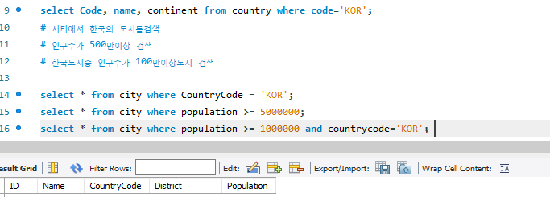
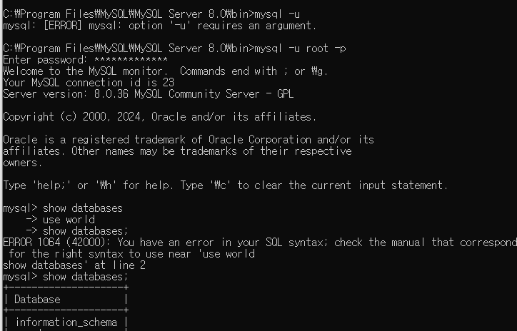
기본용어

Slide 9
1. SQL의 이해와 종류
SQL (Structured Query Language)
데이터베이스에 있는 필요한 정보를 사용 할 수 있도록 도와주는 언어
사용방법이 java, c, c#, 등 보다 단순하다.
대부분의 dbms에서 비슷하기 때문에 하나를 배우면 모든 dbms에서 사용 가능함.
인터프리터 (컴파일필요없음)
대소문자를 구별안한다. (데이터 내용에서는 구별한다.)

Slide 10
2.SQL의 종류
DML (Data Manipulation Language)
-테이블의 데이터를 조작하는 기능 (가장 빈번하게 사용되는 기능)
-테이블의 레코드를 CRUD (Create, Retrieve, Update, Delete)
Insert : 데이터베이스에 객체 데이터를 입력한다.
Delete : 데이터베이스에서 데이터를 삭제한다.
Update: 데이터베이스 안의 데이터를 수정한다. Select : 데이터 베이스 안에 데이터를 조회한다.

Slide 11
2.SQL의 종류
DDL (Data Definition Language)
-DB, 테이블의 스키마를 정의, 수정하는 기능
-테이블 생성, 컬럼 추가, 타입변경, 각종 제약조건 지정 및 수정.
CREATE : 데이터베이스 객체를 생성
DROP : 데이터베이스 객체를 삭제
ALTER : 데이터베이스 객체를 다시 정의한다.

Slide 12
2.SQL의 종류
DCL (Data Control Language)
-DB 테이블의 접근권한이나 CRUD 권한을 정의 -특정사용자에게 테이블의 조회권한 허가 / 금지 권한 부여
GRANT : 데이터베이스 객체에 권한
REVOKE : 이미 부여된 데이터베이스 객체 권한 취소

Slide 13
DML 실습
cd C:\Program Files\MySQL\MySQL Server 8.0\bin
mysql –u root –p 엔터-> [비밀번호];
Show databases;
Use world ;
Show tables;
Desc city;
위에 sql cmd로 접속방법
Retrieve
Select * from 테이블이름 where ;

Slide 14
DML-DISTINCT
Select 문의 겨과값에서 특정 컬럼만 출력할 경우 중복된 값들이 나오는 경우에 이를 제거해서 표시하는기능
사용법 : select distinct 컬럼1, 컬럼2… from 테이블명 where 조건절.
국가 코드가 kor인 도시들의 국가코드를 표시하시오.
국가코드가 kor인 도시들의 국가코드를 중복제거해서 표시하시오.
select countrycode from city where countrycode = 'kor’;
#select distinct 컬럼1, 컬럼2… from 테이블명 where 조건절. << distinct 중복제거
select distinct countrycode from city where countrycode = 'kor'; #<중복제거

Slide 15
DML – AND , OR , NOT
&& || 은 사용못함 . !=(not)
국가코드 kor 이면서 인구가 100만 이상인 도시
select * from city where population >= 1000000 and countrycode = 'kor’;
select * from city where countrycode = 'kor' and population >= 1000000;
국가코드 kor, chn, jpn 인 도시
select * from city where countrycode = 'kor' or countrycode = 'chn' or
countrycode = 'jpn';
Kor가 아니면서 인구가 100만 이상인 도시
select * from city where countrycode != 'kor' and population >= 1000000;

Slide 16
DML – IN, BETWEEN
국가코드 kor, chn jpn 인 도시
Where Countrycode In(‘KOR’, ’CHN’, ‘JPN’)
Between a and b → a 이상 b이하
국가코드가 ‘kor’ 인구가 100만이상 500만이하인도시
Where countrycode = ‘kor’ and (population >= 1000000
And population <= 5000000
Where countrycode = ‘kor’ and (population between 1000000 and 5000000)
SELECT * FROM 테이블명 WHERE 열명 IN (값1, 값2, 값3)
;

Slide 17
DML – 정렬 (order by)
오름차순 / 내림차순 정렬
Asc 는 결과를 오름차순으로 정렬한다. (기본값)
Desc 는 결과를 내림차순으로 정렬한다. (ex,게시판에서 최신글 내림차순)
1. Kor 인 도시를 찾아 인구수의 역순으로 표시하시오
2. city 테이블의 국가코드와 인구수를 출력하시오. 단 정렬은 국가 코드 별로 오름차순, 동일안 코드 안에서 인구수의 역순으로 표시.

Slide 18
1. 결과값의 일부만 조회
서버에 따라 명령문이 다르다.
Sql 쿼리 결과중 상위몇개만 보여주는 쿼리
Mysql → limit
Oracle → rownum
SQLServer → TOP
--쿼리문의 가장 뒤에 쓴다.--
Select * from 테이블명 where 조건절 order by 정렬 limt start, 보여줄 수 ;10
Ex 국가코드가 ‘kor’ 인 도시들 중 인구수가 많은 순서로 상위 10개만 표시하셍쇼
select*from city where countryCode ='KOR' order by Population Desc limit 0, 10;
Page = 2
Limit 10, 10
Page = 3
Limit = 20 , 10

Slide 19
집합 함수 (Aggregation Function)
Count() – 레코드의 개수를 리턴하는 함수 ////////////레코드의 갯수임/////
Sum() – 컬럼 값의 합 /////컬럼값은 인티져//////
Avg() –컬럼값의 평균
Min () / max () – 컬럼값의 최소, 최대값을 리턴
한국의 도시 수는 몇 개인가?
select count(*) from city where countrycode = 'kor';
한국도시의 인구수의 평균을 구하시오.
select avg(population) from city where countrycode = 'kor';
한국 도시 인구수의 최대값을 구하시오.
select min(population) from city where countrycode = 'kor';
한국 도시 인구의 최소 값을 구하시오.
select max(population) from city where countrycode = 'kor';

Slide 20
Length() – 레코드의 문자열 컬럼을 글자수를 리턴하는 함수
Min() – 문자열의 중간부분을 리턴
Upper () / lower () – 대 / 소문자로 리턴
Round () – 숫자 컬럼 값을 반올림 해서리턴
Mid () 자르는것
Country 테이블에서 각 name 컬럼의 글자수를 표기하라
Country 테이블에서 나라명을 앞 세글자만 대문자로 표시.
-mid(1, 3)
Country 테이블에서 LifeExpectancy (기대수명)을 소수점 첫재짜리 에서 반올림 해서 표시하라.
-round (컬럼명, 0)
select length(Name), name from country;
select upper (mid(name, 1, 3)) Code from country;
select round(LifeExpectancy, 0) from country;

Slide 21
JOIN
서로 다른 테이블을 공통컬럼(왜래키)을 기준으로 합치는(결합하는)테이블단위연산이다.
조인의 결과 테이블은 이전 테이블의 컬럼 수의 합과같다
Select*from 테이블1 join테이블2on 테이블1.컬럼명=테이블 2.컬럼명…
조인시 서로 다른 테이블의

Slide 22
Join은 null값을 허용하는지에 따라 내부조인(불가), 외부조인(허용)이 있다.
Inner join | 조인시 null값을 허용하지 않는다 Null값을 가진 레코드는 조인 결과에서 빠진다.
Left join | 조인시 join 왼쪽 테이블의 null 값을 허용한다
Rigth join | 조인시 join의 오른쪽 테이블의 null값을 허용한다.
Full join | Mysql은 지원하지않는다.
a | b | c
1 | B | C
3 | D | D
5 | v | f
c | d | e
V | 4 | 10
W | 1 | 22
z | 4 | 10
Left join
a | b | C | d | e
1 | B | C | 4 | 10
3 | D | D | 1 | 22
5 | v | f | 4 | 22
a | b | C | d | e
1 | B | C | 4 | 10
3 | D | D | 1 | 22
5 | v | f | 4 | 22

Slide 23
별명 (ALIAS)
SQL쿼리 결과 생성시 컬럼명에 대한 별명을 사용하는 기능
컬럼명 as 별명 방식으로 사용된다.
조인할대 많이 쓴다.
예) select A.countrycode As ccode, B.Name as FullName from city A join country AS B on A.countrycode = B.Code where A.name ='seoul';

Slide 24
DDL
스키마 정의
각 컬럼의 자료형 지정
제약 조건 지정

Slide 25
DDL(DATA Definition Language)
DDL
- 데이터베이스와 테이블 CRUD
-테이블에 대한 정보는 메타데이터(Metadata) 로 데이터 사전(Data Dictionary)에 저장 관리된다.
데이터 베이스의 생성
-create database db명;
- 테이블의 생성
-create table 테이블명(컬럼명1 데이터타입(크기), 컬럼명2 데이터타입(크기)….);

Slide 26
sampleDB를 정의하자.
컬럼명으로 이름 , 주소, 전화번호 , 비즈니스카드
create table business_card( name varchar(255), address varchar(255), telephone char(15));insert into business_card (name, address, telephone) values ('홍길동', '김포시', '123-1234-1234');#생략가능insert into businees_card values ('김철수', '고양시', '02-123-123'), ('Sam', 'NewWoRK', '001-1234-1234'); #3개씩정해져잇으면생략가능drop table business_card; #테이블삭제

Slide 27
자료형 정의
정수형 -tinyint (-128~127 // 255)
-int (-21억~21억 // 43억)
-bigint (-9 경 ~9경 // 18경)
실수형
-Float, double, decimal (size,d)
문자열
-char (고정 길이 문자열 최대 255자) -varchar (가변 길이 문자열 최대 255자)

Slide 28
TEXT 문자열
-text (최대 65,535자) -mediumtext (최대 16,777,215자) -longtext (최대 4,294,967,295자)
BLOB (Binary Large Object)
-blob(최대 65,535바이트)
-mediumblob (최대 16,777,215바이트)
-largblob (최대 4,294,967,295 바이트)
시간관련
-DATA (YYYY-MM-DD)
-TIME (HH : MI : SS)
-DATETIME (YYYY-MM-DD HH:MI:SS) -TIMESTAMP (YYYY-MM-DD HH:MI:SS) - 1970-01-01 00.00.0 이후 (유닉스 타임)

Slide 29
제약조건(Constraint)
Not NULL | 데이터가 NULL값을 받아들이지않음
UNIQUE | 데이터가 동일한 값을 입력하면 받아들이지않음
PRIMARY KEY | 기본키 (NOT NULL . UNIQUE)
FOREIGN KEY | 외래키
DEFAULT | 컬럼 내용이 입력되지않았을 경우 기본값을 입력
ETC | AUTO _INCREMENT (자동증가)
CHECK | 입력값 체크 ( 예 : AGE >= 0) // 단 MYSQL은 동작하지않음

Slide 30
Business_card 라는 테이블을 만들고 name 컬럼을 빈 값을 허용 하지 않은 컬럼으로 선언
Address, telephone 컬럼을 추가해 내용을 입력해보자
Create table business_card(
name varchar(255) not null,
address varchar(255),
telephone char(13)

Slide 31
테이블의 수정
ALTER 속성추가
-ALTER TABLE 테이블 이름 ADD 속성 이름 자료형; (맨뒤에 추가)
-맨앞에 추가 ‘자료형 first’ (맨앞에 추가)
-지정 컬럼 다음에 추가 ‘자료형 after 앞 컬럼명’ (지정해서 추가)
ALTER 속성 변경
-ALTER TABLE 테이블 이름 MODIFY 속성이름 바꾸고자 하는 타입
ALTER 속성 삭제
-ALTER TABLE 테이블 이름 DROP COLUMN 속성이름

Slide 32
1. 기본값 (primary key)id, varchar(255) 타입의 name을 갖는 newbook 이라는 테이블을 만드시오
-price를 (varchar(255))로 추가하시오
-price의 타입을 number 타입으로 변경하시오.
-price 를 삭제 하시오.
-price를 name 컬럼앞에 number타입으로 추가하시오.
-price 에 not null 제약 조건을 거시오.

